Slide 1
Образ города в рассказах Джеймса Джойса Дублинцы

Slide 2
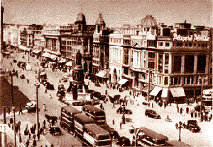
«Моим намерением было написать главу из духовной истории моей страны, и я выбрал местом действия Дублин, поскольку, с моей точки зрения, именно этот город является центром паралича» Джеймс Джойс

Slide 3
Образ города глазами детей
Дети, появляясь на свет, находятся в окружении пошлости, грязи, их взгляды и интересы никто не пытается понять.
«Мы долго бродили по шумным улицам, окаймленным высокими каменными стенами, и часто останавливались, наблюдая за работой подъемных кранов и лебедок, и тогда на нас кричали ломовики, проезжавшие с тяжело нагруженными подводами» (Встреча).
«Мы купили себе пряников и шоколада и быстро их съели, бродя по грязным улицам, где жили семьи рыбаков» (Встреча).

Slide 4
Образ города глазами детей
В Дублине, городе тления, нет пространства для мечты, радости и маленького детского счастья.
«Игра приводила нас на грязные задворки, где мы попадали под обстрел обитавших в лачугах диких туземцев; к задним калиткам темных, сырых огородов, где вонь поднималась от мусорных ведер; к грязным, вонючим стойлам» (Аравия).
«Мы шли ярко освещенными улицами, в толкотне торговок и пьяниц, среди ругани крестьян, пронзительных возгласов мальчишек» (Аравия)

Slide 5
Ирландия VS Континент
Мир ущемленности, нищеты и застоя
Мир господства
«На гребне Инчикорского холма, по обе стороны дороги, группами собрались зрители полюбоваться возвращающимися машинами, и по этому каналу нищеты и застоя континент мчал свое богатство и технику» (После гонок)

Slide 6
Места, упомянутые автором
«Он пошел по Кэйпел-Стрит и направился к зданию Сити-Холл. Потом свернул на Дэйм-Стрит. На углу Джордж-Стрит он столкнулся с двумя приятелями и остановился поболтать с ними. \...\ Он попрощался с приятелями без четверти десять и пошел по Джордж-Стрит. У городского рынка он свернул налево и зашагал по Грэфтон-Стрит» (Два рыцаря)
Все движения героя очень точно хронометрированы и локализованы. Настойчивое перечисление топографических данных подчеркивает, что герой — неотъемлемая часть города. Он существует в нем как в собственном теле пустота его времяпрепровождения, герой Джойса слился с Дублином.

Slide 7
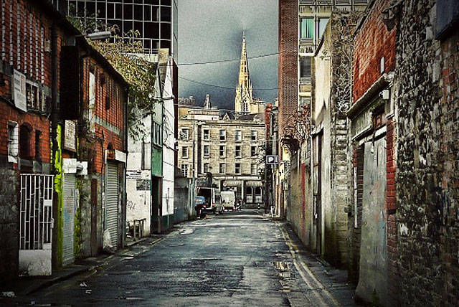
Настроение героя = настроение города
«Дойдя до угла Ратленд-сквер, он свернул налево, и на темной тихой улице, мрачный вид который походил его настроению, он почувствовал себя свободней» (Два рыцаря)

Slide 8
Лондон VS Дублин
Лондон — пространство жизненного успеха и самореализации. «Первый раз в жизни он чувствовал себя выше людей, мимо которых он проходил. Первый раз в жизни его душа восстала против тусклого убожества Кэйпл-Стрит» (Облачко).
Дублин - пространство прошлого, «сухопарых призрачных дворцов, где в старину пировала дублинская знать», «скучной, прозаической жизни» и застоя: «Не подлежит сомнению: чтобы добиться успеха, нужно уехать отсюда. В Дублине ничего нельзя сделать» (Облачко).
«Переходя Грэттенский мост, он с жалостью смотрел на захиревшие дома на дальних набережных реки. Они казались ему шайкой бродяг, обтрепанных, покрытых пылью и сажей, жмущихся друг к другу на берегу; завороженные панорамой заката, они ждут первого холодка ночи, который велит им встать, встряхнуться и уйти» (Облачко).

Slide 9
Выводы
Образ Города угадывается в образах персонажей рассказов «Дублинцев», являющихся пленниками его пространства, несущих на себе его печать, впитавших его губительный дух.
Каждый из них становится своеобразным воплощением Дублина.
От рассказа к рассказу меняется возраст героев Джойса: героя-отрока сменяют персонажи все более зрелого возраста, — мы наблюдаем, как Город постепенно подчиняет себе человека, «заражает» его своей болезнью, формирует его по своему подобию. Изменение биологического возраста этого «организма» сопровождается согласовано с годовым природным циклом, со сменой времен года от весны к зиме.

Slide 10
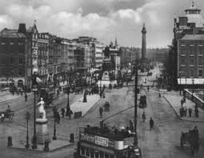
Выводы
В тексте нет панорамных описаний, нет взгляда на Город извне; читатель, наряду с героями Джойса, становится пленником дублинских улиц, «поглощается» Дублином.

Slide 11
Выполнила: Остронкова П. 401 а 2014 г.

